Slide 1
Муниципальное бюджетное дошкольное образовательное учреждение
«Детский сад № 40 комбинированного вида»
ЯРМАРКА ИННОВАЦИЙ 2014г.
Тема: «Современное образование: новые контексты, новые решения»
Тематическое направление: Методическое и дидактическое обеспечение использования ИКТ в образовательном процессе
Модель организации образовательной деятельности с использованием ИКТ
г.Гатчина 2014г.

Slide 2
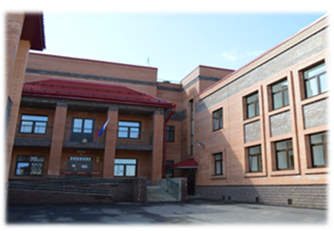
«… обучаться нужно не тому, что есть, а тому, что будет»
Оракл Юрий Горвица

Slide 3
Управление образовательным процессом
Обеспечение
коммуникации
Учебно-
воспитательная
работа
Единая информационная среда
Управление
контингентом
Управление
кадрами
Управление
ресурсами

Slide 4
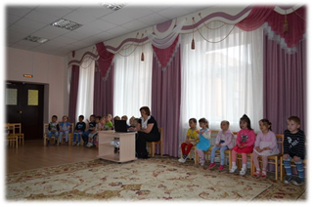
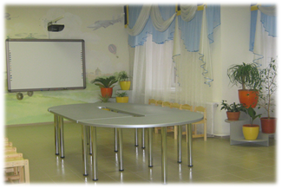
Инновация условий реализации продукта заключается в переходе от классической модели оснащения ДОУ средствами информатизации к более специфичной

Slide 5
Классическая модель оснащения образовательной организации информационными средствами | Модель оснащения образовательной организации информационными средствами для реализации интерактивной модели
Компьютер, принтер, ксерокс, выход в Интернет, локальная сеть, мультимедийный проектор и проекционный экран | Компьютер, принтер, ксерокс, выход в Интернет, локальная сеть, мультимедийный проектор и проекционного экран + интерактивная доска, интерактивный стол, документ-камера, электронный микроскоп. Использование интерактивного оборудования в совокупности с прикладными программными средствами, реализовать возможность перемещения объектов в пространстве интерактивной доски при помощи стилуса, DVD-диски, мобильные телефоны.

Slide 6
Сопротивление системы - закономерность при проведении инновационной политики
Инновации
Традиции
Закон сохранения стабильного положения (гомеостаз)

Slide 7
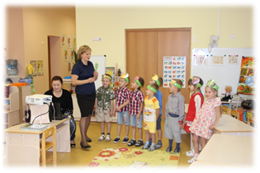
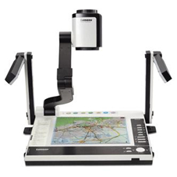
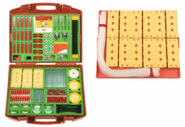

Slide 8
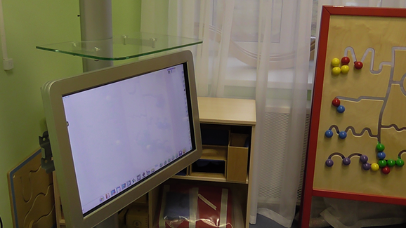
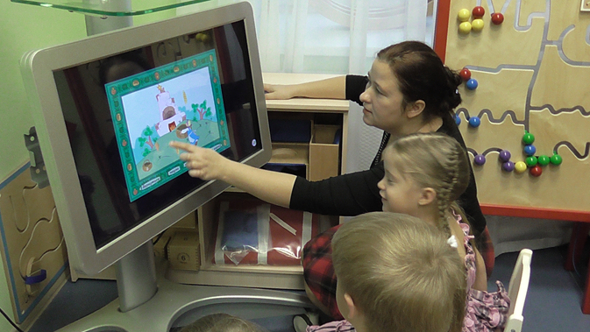
Инновация условий

Slide 9
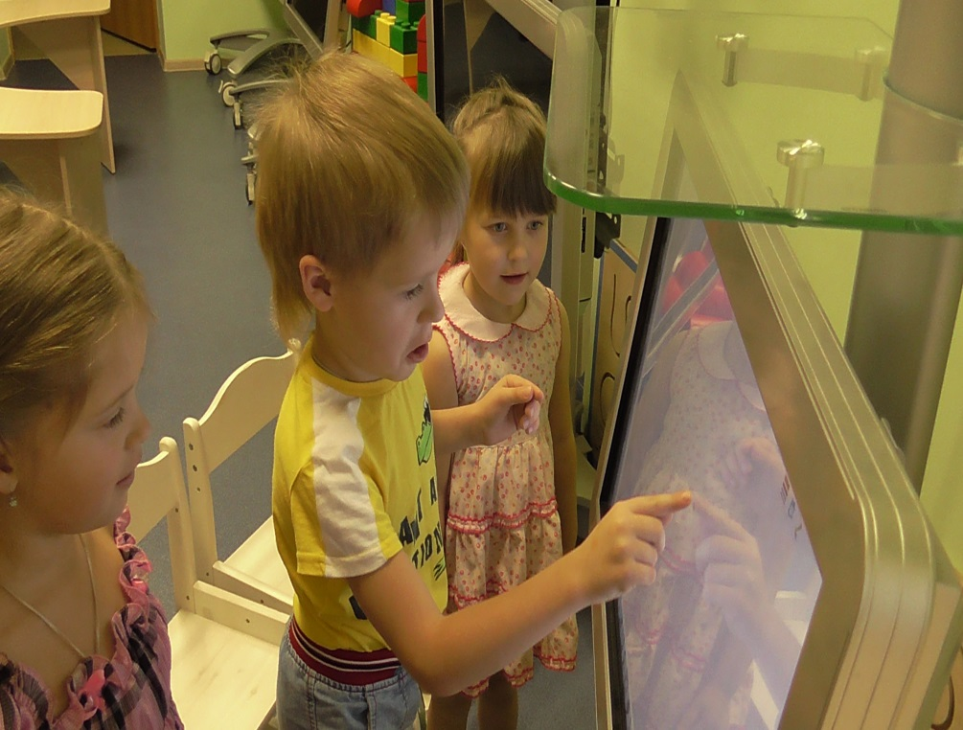
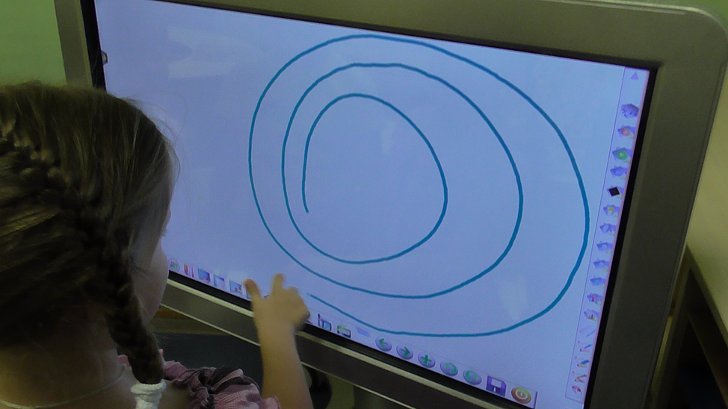
Инновация условий

Slide 10
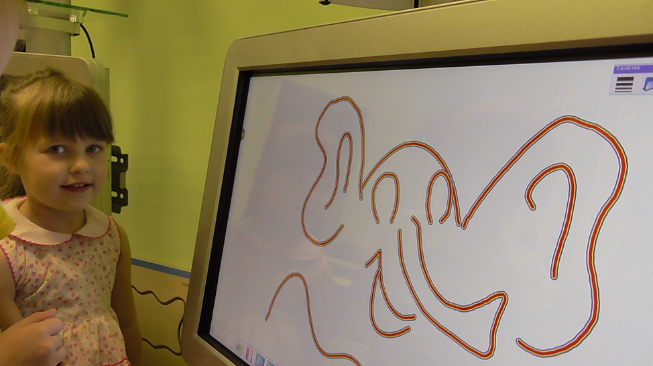
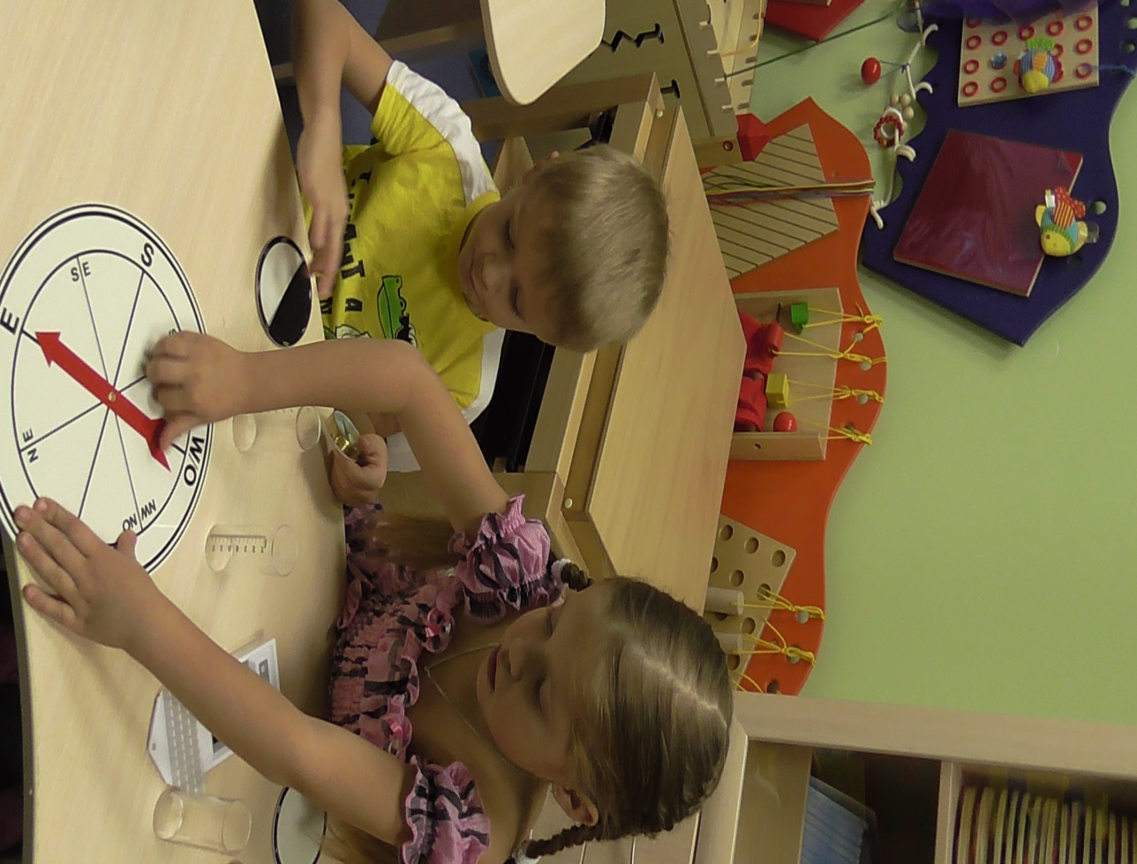
Инновация условий

Slide 11
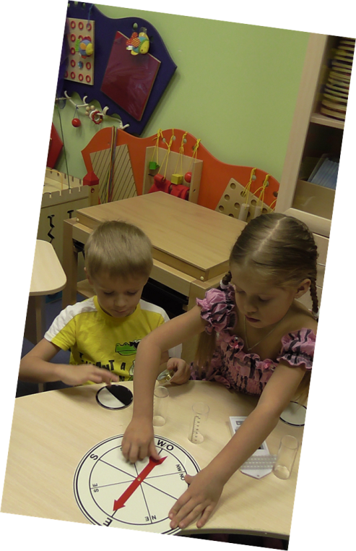
Формы интерактивного обучения
Индивидуальная
Парная
Групповая
Коллективная
Планетарная

Slide 12
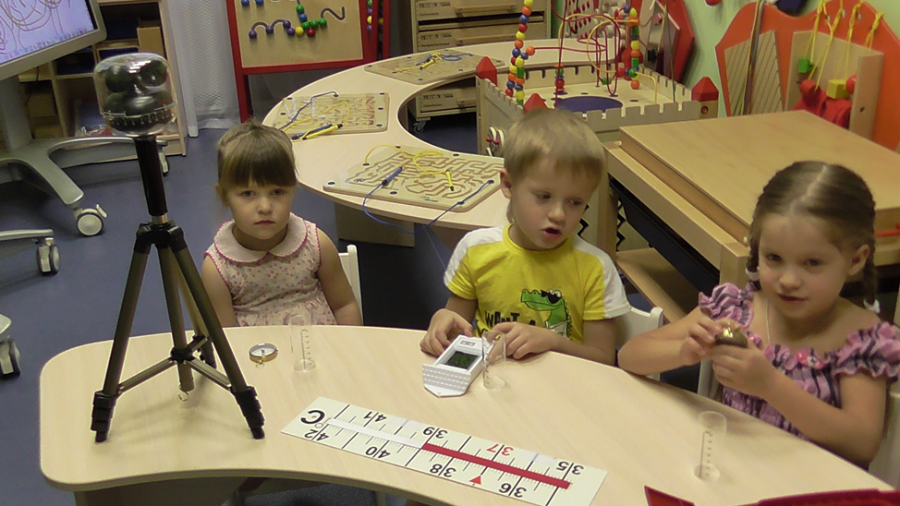
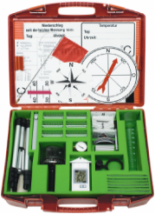
Методы интерактивного обучения
Пассивный
Активный
Интерактивный

Slide 13
Примеры использования документ-камеры
Образовательная область «Социально-коммуникативное развитие» | Демонстрация пальчиковых игр. Демонстрация брошюр, книг, альбомов Демонстрация карточек с изображениями предметов Демонстрация работ воспитанников в виде фотографий, рисунков и т.д.
Интеграция образовательных областей

Slide 14
Примеры использования документ-камеры
Образовательная область «Познавательное развитие» | Демонстрация предметов, имеющих различные геометрические формы. Демонстрация мелких частей объектов. Проведение викторин с демонстрацией заданий и ответов. Подключение к микроскопу. Сравнение изображений с реальными объектами. Демонстрация иллюстрированных изданий. Демонстрация карточек с изображениями предметов. Демонстрация работ воспитанников в виде фотографий, рисунков и т.д. Демонстрация лабораторных исследований. Демонстрация мелких частей цветка: пестика, тычинок, лепестков. Работа с календарём: название года, месяца, дня недели. Демонстрация сведений об известных людях или исторических событиях. Сравнение формы и структуры листьев. Демонстрация этапов проведения научных исследований.
Интеграция образовательных областей

Slide 15
Примеры использования документ-камеры
Образовательная область «Речевое развитие» | Составление набора предложений и идей при мозговом штурме. Демонстрация брошюр, книг, альбомов. Демонстрация видеоряда в качестве набора иллюстраций к рассказу. Демонстрация иллюстрированных изданий. Демонстрация карточек с изображениями предметов.
Интеграция образовательных областей

Slide 16
Примеры использования документ-камеры
Образовательная область «Художественно-эстетическое развитие» | Демонстрация брошюр, книг, альбомов. Разделение предмета на мелкие детали с последующей демонстрацией. Демонстрация работ продуктивной деятельности. Демонстрация процессов выполнения творческих заданий по ручному труду (рисование, шитьё, вышивание, лепка) Демонстрации движения пластилиновых фигурок Демонстрация иллюстрированных изданий. Демонстрация карточек с изображениями предметов. Демонстрация техники рисования и живописи. Демонстрация работ учащихся в виде фотографий, рисунков и т.д.
Интеграция образовательных областей

Slide 17
Примеры использования документ-камеры
Образовательная область «Физическое развитие» | Демонстрация пальчиковых игр. Демонстрация видов закаливания Демонстрация спортивного инвентаря Демонстрация иллюстраций здорового образа жизни, элементов закаливания, здорового питания
Интеграция образовательных областей

Slide 18
Программа повышения квалификации «ИКТ – компетентность педагога дошкольного образовательной организации» построена таким образом, что дает возможность пройти обучение слушателям, имеющим не только разный уровень владения компьютером, но и отличия в потребностях в овладении различными программами и технологиями. Соответственно, слушатель имеет возможность составить индивидуальный образовательный маршрут.
не имеющих опыта работы с компьютером | желающих повысить квалификацию
формирование базовых навыков владения компьютером; формирование базовых навыков работы в операционной системе Windows, программах пакета Microsoft Office; знакомство с опытом использования ИКТ для решения различных образовательных задач. | 1.формирование навыков работы с программными продуктами, позволяющими расширить и оптимизировать подготовку материалов к занятиям, выстроить новую схему взаимодействия «учитель-ученик»; 2. формирование навыков работы в области графической обработки материалов посредством свободно распространяемых графических программ; 3. формирование навыков работы с интерактивными системами; 4. знакомство с опытом использования ИКТ для решения различных образовательных задач.

Slide 19
Будьте энергичны и уверены в своих действиях и решениях.
Продолжение следует!

